Slide 1
第四阶段 经典算法专题 第二课-排序之选择算法

Slide 2
回顾 上节课我们学了什么

Slide 3
什么是算法(ALGORITHEM)?
计算机解决问题的方法
方法 -> 固定套路

Slide 4
学好了排序， 就学好了算法的思想
本阶段学习策略： 先学算法思想，再学算法应用
难
易

Slide 5
算法：冒泡排序
两两比较，如果逆序就交换

Slide 6
轮数就是外层循环（n-1次）： 每一轮的比较在内层循环（每轮少一次）： 判断是否顺序正确（if）： 进行交换(swap)：
for(i=1;i<n;i++) //冒泡排序，一定进行n-1轮
for(j=1;j<=n-i;j++) //每一轮，比之前那一轮少一次，也就是n-i次
if(a[j]<a[j+1]) //冒泡排序，需要不断比较相邻的连个数， 如果本身的顺序和想要的不一致 swap(a[j], a[j+1]); //交换

Slide 7
一种新思路：选择排序法

Slide 9
算法：选择排序
选择排序的基本思想是：比较当前数字，和他之后的所有数字，始终选择大的放在前面，这样所有位置都比较完毕以后，一串数字就会按照从大到小的顺序排列了。
本质上都是通过数组中的元素比较和交换位置来实现

Slide 10
四个数排序
输入4个数，将这4个数按照从大到小的顺序排列。
例如：
输入： 4 4 5 8 1
输出： 8 5 4 3 1
Notes:
四舍五入保留小数点的方法讲解

Slide 11
选择排序：从大到小排列
4
3
5
8
1
8
5
4
3
1
选取第一个位置放最大值
选取第四个位置放其后的最大值
核心代码：
for(i=1;i<n;i++)
for(j=i+1;j<=n;j++)
if(a[i]<a[j])
swap(a[i], a[j]);
8
3
4
5
1
选取第二个位置放其后的最大值
8
5
4
3
1
选取第三个位置放其后的最大值

Slide 12
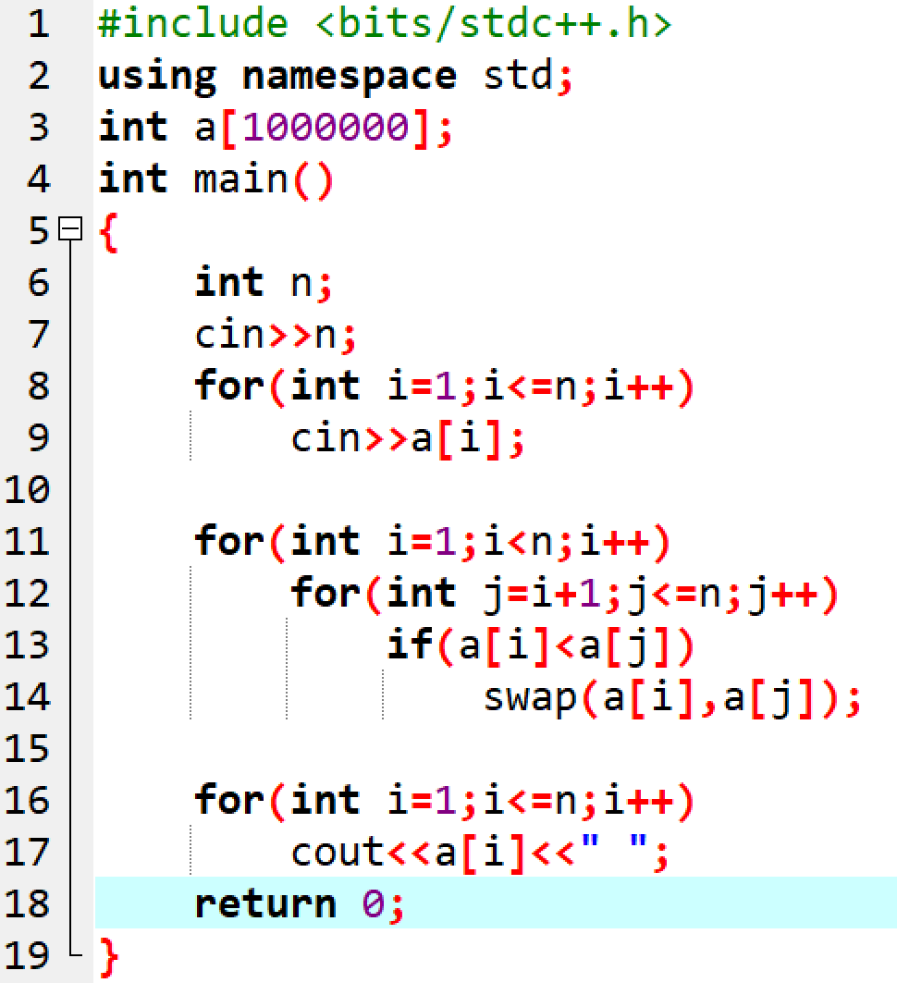
完整代码

Slide 13
序列第K小
给定一个长度为n(1<=n<=100000)的序列，问第k(1<=k<=n)小的元素是多少。
输入
第一行两个整数n,k。
接下来一行n个数，表示这个序列。
输出
输出仅一行，表示第k小的元素。
样例输入
5 3
18 23 4 5 12
样例输出
12

Slide 14
最大的两个数的和
现有6个数，现在你要输出其中最大的两个数加起来等于多少。
输入格式:
一行，包括六个整数。
输出格式:
最大的两个数的和。
限制:
这些数都是小于1000的正整数
样例 1 :
输入:
5 6 7 10 9 8
输出:
19
Notes:
四舍五入保留小数点的方法讲解

Slide 15
AB之差
给定N个数Ai，以及一个正整数C，问有多少对i,j，满足Ai-Aj=C。
输入
第一行输入两个空格隔开的整数N和C
第二行N个整数 Ai
输出
输出一个数表示答案。
样例输入
5 3
2 1 4 2 5
样例输出
3

Slide 16
两数的差
给定一个整数数组A，请从中找出两个整数Ai和Aj(i<j)，使得Ai-Aj的值尽量大，并输出Ai-Aj的最大值。
输入
第一行一个整数n（2<=n<=1000)。
第二行n个绝对值不超过150000整数。
输出
输出 Ai-Aj (i<j)的最大值。
样例输入
6
3 1 6 5 2 4
样例输出
4

Slide 17
作业

Slide 18
站队(选择排序)
【问题描述】
给出 n 个同学的身高，请根据他们的身高升序排列并输出排序结果。
【输入格式】
第一行 1 个正整数 n，表示有 n 个同学的身高，2<n≤100。
第二行包含 n 个正整数，之间用一个空格隔开，表示 n 个同学的身高。每个同学的身高都在 150~200 厘米之间。
【输出格式】
一行 n 个正整数，之间用一个空格隔开，表示 n 个同学根据身高升序排列的结果。
【输入样例】
7
180 170 176 160 155 150 160
【输出样例】
150 155 160 160 170 176 180

Slide 19
找和为K的两个元素
在一个长度为n(n < 1000)的整数序列中，判断是否存在某两个元素之和为k。
输入
第一行输入序列的长度n和k，用空格分开。
第二行输入序列中的n个整数，用空格分开。
输出
如果存在某两个元素的和为k，则输出yes，否则输出no。
样例输入
9 10
1 2 3 4 5 6 7 8 9
样例输出
yes

Slide 20
挑战

Slide 21
最大间距
有n个无序的整数，请找出这n个数在排序之后，相邻元素之间最大的差值。
输入
第一行：一个正整数n（2<=n<=1000)。
第二行：有n个整数a[i]（a[i]<=1000)。
输出
排序后的相邻元素之间最大的差值
样例输入
4
7 10 3 1
样例输出
4
提示
样例解释：排序后为1、3、7、10， 相邻元素之间的差值分别为2、4、3，所以最大差值为4

Slide 22
奇数单增序列
给定一个长度为N（不大于500）的正整数序列，请将其中的所有奇数取出，并按升序输出。
输入
共2行：
第1行为 N；
第2行为 N 个正整数，其间用空格间隔。
输出
增序输出的奇数序列。数据保证至少有一个奇数。
样例输入
10
1 3 2 6 5 4 9 8 7 10
样例输出
1 3 5 7 9

Slide 23
姐妹数对
给定两个不同的正整数x，y，若x+y能被3除尽或能被7除尽，则称x，y为姐妹数对。
例如：
2,4；2,5；为姐妹数对。
3,7；4,9；不是姐妹数对。
那么，对给出的一个整数n，1至n之间有多少个姐妹数。
输入
一个整数n。（1<=n<=100）
输出
一个整数，即1～n之间姐妹数对的个数
样例输入
6
样例输出
8

